Slide 1
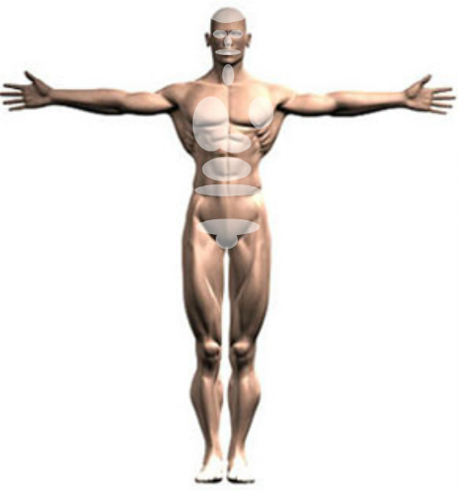
LJudsko TIJELO

Slide 2
ČOVJEK
Čovjek (lat. Homo sapiens − umni čovjek)
Zadatak : prva živa bića Zemlji pojavila su se prije 400 000 000 godina
Znanstveni zapis : 4 * 108
Današnji čovjek razvio se prije oko 200 000 godina na prostoru Afrike
Znanstveni zapis : 2 * 105

Slide 3
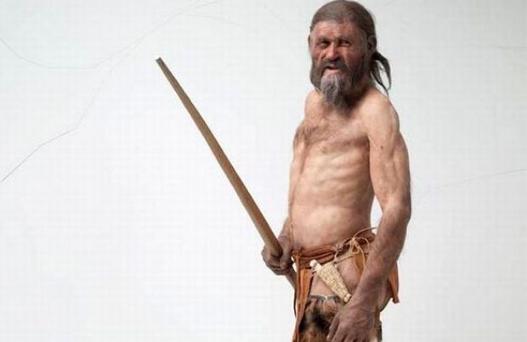
Ljudska populacija je u 2011. godini premašila brojku od 7 milijardi stanovnika
Znanstveni zapis : 7 000 000 000 = 7 * 10⁹

Slide 4
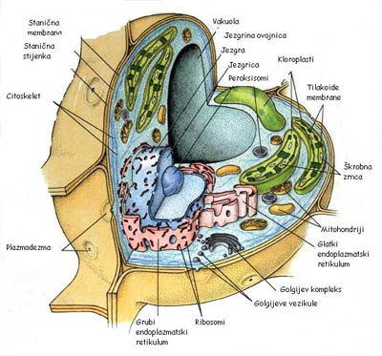
LJUDSKA STANICA
Čovjek ima 100 000 000 000 000 – 100 bilijuna stanica prosječnog promjera 10 µm - 10 mikrona i mase 1 nanogram
U ljudskom tijelu ima približno oko 6 000 000 000 000 – 6 bilijuna stanica
Znanstveni zapis : 6 * 1012
Svaka ljudska stanica ima oko 35 000 gena.
Znanstveni zapis : 3.5 * 104

Slide 5
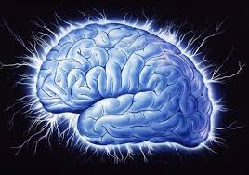
MOZAK
Mozak je čovjekov organ za mišljenje težak oko 1,3 kg
Čovjekov mozak omogućuje daleko naprednije funkcije u usporedbi s mozgom bilo koje druge vrste
Struktura mozga : mali mozak, srednji mozak, veliki mozak, međumozak i produžena moždina

Slide 6
Zadatak : u svakoj sekundi naša osjetila šalju mozgu 11 000 000 – 11 miljuna pojedinačnih informacija. Koliko informacija osjetila šalju mozgu u jednom danu ?
Dan ima : 86400 sekundi
86400 * 11 000 000 = 950 400 000 000
U jednom danu mozak primi 950 400 000 000 milijuna informacija

Slide 7
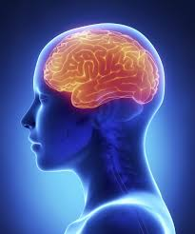
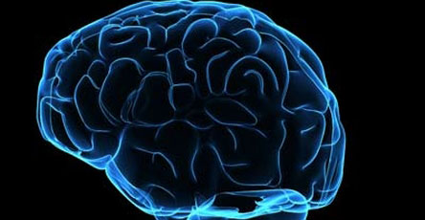

Slide 8
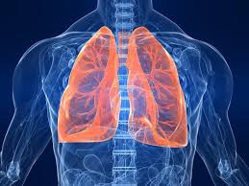
PLUĆA
Pluća su organ za disanje koji zauzima najveći dio prsne šupljine
Ljudska pluća se sastoje od desnog plućnog krila i lijevog plućng krila
Zadatak : u jednom danu čovjek udahne 20 000 000 - 20 miljuna čestica prljavštine
Znanstveni zapis : 2 * 107

Slide 9
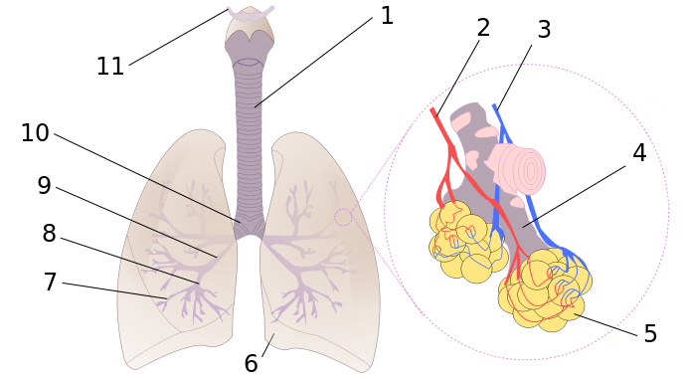
1. dušnik; 2. plućne vene; 3. plućne arterija;4. alveolarni vodovi; 5. alveole; 7. bronhioli; 8. tercijarni bronhi; 9. sekundarni bronhi; 10. primarni bronhi; 11. grkljan

Slide 10
KOSTI
Kad se rodimo, imamo 300 kostiju, a kao odrasla osoba imamo “samo” 206 kostiju
Mnoge kosti (one koje čine lubanju i kralježnicu) spajaju se dok rastemo
većina ljudi ima 12 parova rebara, a kod 5% ljudi nađe se i dodatni par
Najmanja kost u tijelu je stremen u uhu i dugačka je oko 3 mm

Slide 11
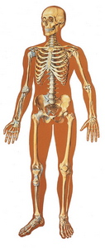
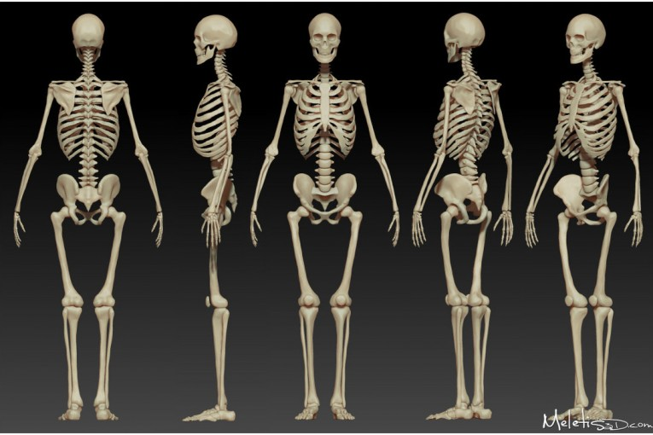

Slide 12
MIŠIĆI
Mišići su djelatni aktivni pokretači našeg tijela
U ljudskom ih tijelu ima 752, a zajedno s kostima oni pokreću ljudsko tijelo te čine sustav organa za kretanje
Svi tjelesni mišići čine oko 40% mase ljudskog tijela, a mišićna masa muškarca u prosjeku je oko 15% veća od one u žena

Slide 13
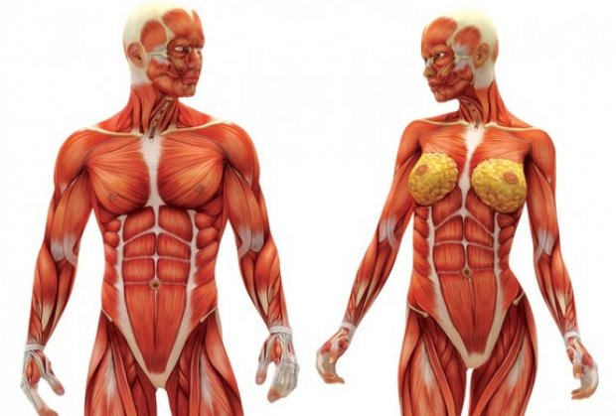
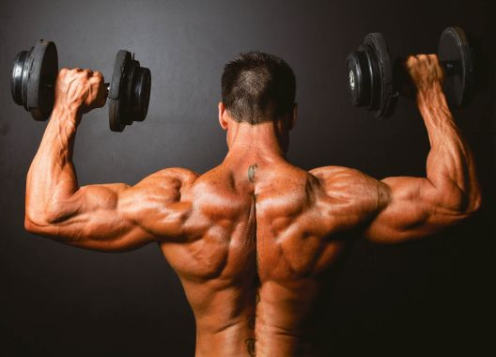

Slide 14
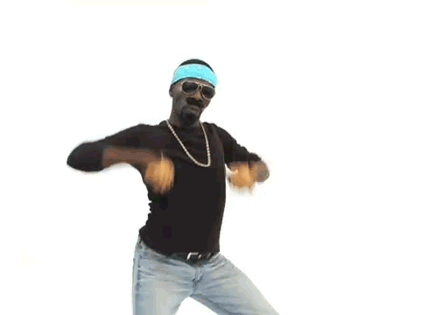

KRAJ
Hvala na pažnji : Karlo Šmaguc 8.b

